Slide 1
Nouveauté .NET 6 et C#10
Avec focus sur les améliorations de C#

Slide 2
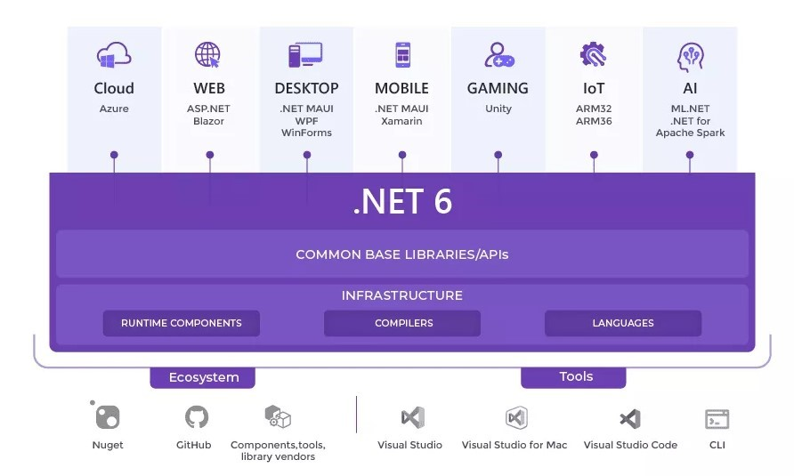
Vue d’ensemble de .NET 6

Slide 3
Présentation de .NET 6 et C# 10
Permet le développement d’applications en mutiplateforme.
Successeur de .NET 5.
Long-term support (LTS).
Mises à jour importantes du langage C# (C# 10)
Hot Reload en .NET 6 (sans utilisation du débogueur)
Notes:
Unified platform for modern app development.
Single platform for different application types (Blazor, MAUI, ASP.NET, etc.)
MAUI
Replacement for Xamarin.Forms.
Unified framework to build native apps for Android, iOS, macOS, and Windows.
Simplified architecture for developers to switch across platforms.
Improved cross-platform support for Windows, Linux, and macOS.
Hot Reload in .NET 6
Modify code while the app is running, without needing to restart.
Available for C#, Blazor, and other .NET applications.
Improves developer productivity and testing.

Slide 4
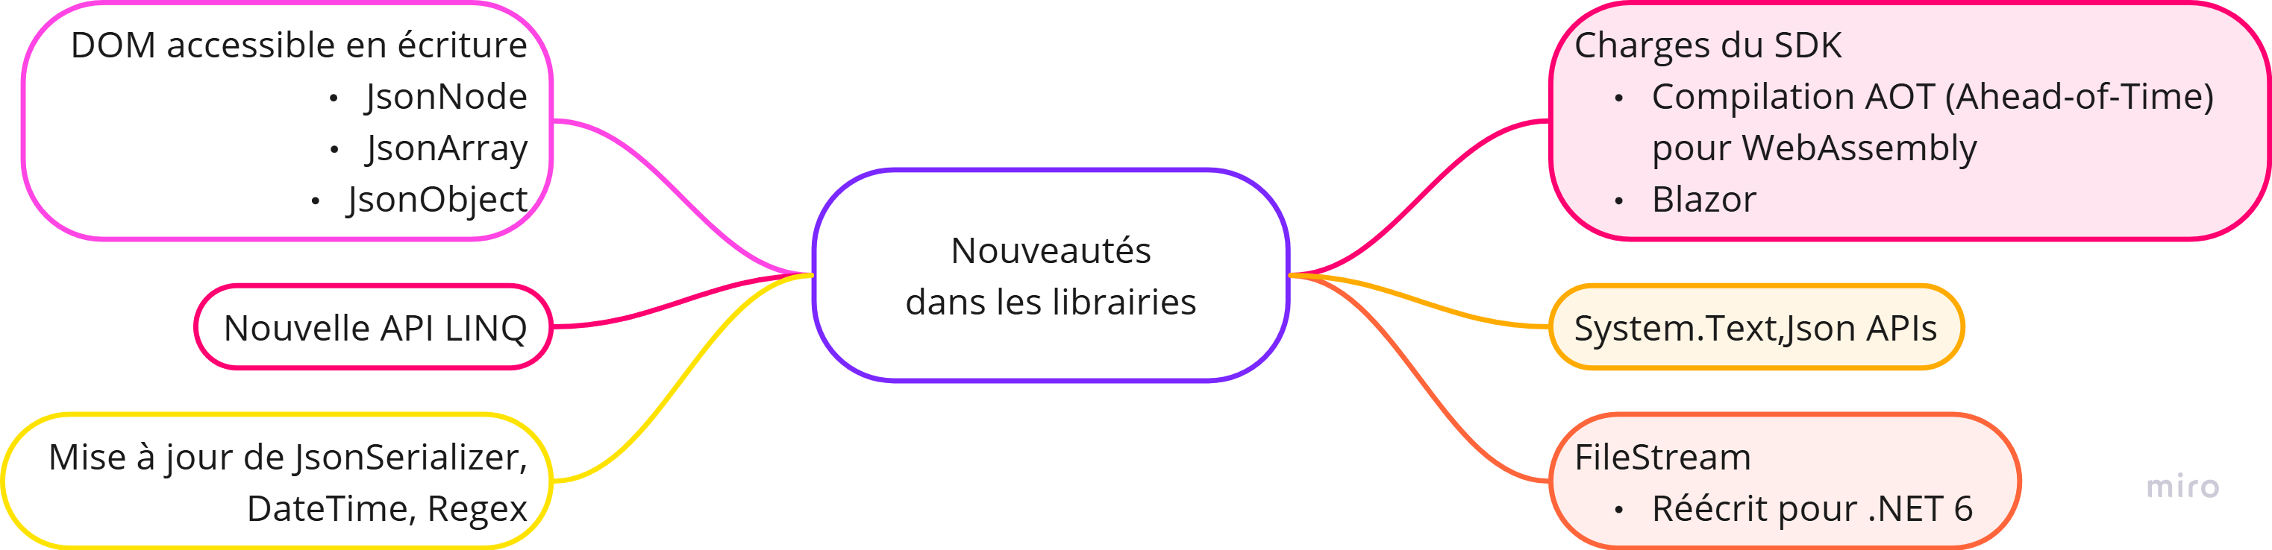
Nouveautés dans les librairies

Slide 5
Nouveautés de C# 10
Conçu pour rendre C# plus concis et plus lisible.
Réduit le code "boilerplate" et améliore les performances.
=> Présentation code

Slide 6
Global Using Directives
Simplifie les Usings dans C#
Pas besoin de déclarer à plusieurs reprises des directives dans chaque fichier.
Définit les utilisations globales dans un seul fichier pour l’ensemble du projet.
Code plus propre et moins de répétitions.
Versions précédentes de C# :
Nécessité de déclarer les "using" dans chaque fichier.

Slide 7
File-Scoped Namespaces
Syntax e plus propre
Simplifie les déclarations des namespaces avec moins d'indentation.
Élimine le besoin d’encapsuler le code à l’intérieur des accolades.
Versions précédentes de C# :
Requiert des accolades {} pour encapsuler les namespaces.

Slide 8
Record Structs
Introduit le "record struct"
Combine l’immuabilité avec les avantages (en terme de perf) des types valeur (structs).
Lightweight

Slide 9
Improvements to Lambdas
Pas besoin de types de délégués ou de paramètres explicites lorsqu’ils peuvent être déduits.
Syntaxe simplifié
Code concis
Versions précédentes de C# :
Types de délégués explicites requis pour les expressions lambda.

Slide 10
Constant Interpolated Strings
Permet des définitions de constantes plus lisibles
Utilise l’interpolation de chaînes dans les "compile-time constants".
Versions précédentes de C# :
Pas de support pour les chaînes interpolées dans les constantes.

Slide 11
Extended Property Patterns
Simplifie la syntaxe des propriétés imbriquées
Améliore la lisibilité et la facilité d’utilisation lors du "pattern matching".
Versions précédentes de C# :
Pas de "pattern matching".

Slide 12
Improved with Expressions
Permet l’utilisation d’expressions "with" pour les enregistrements et les structures
Améliore la réutilisation du code et l’immuabilité dans les structures de données.
C# 9
Expressions "with" pour les records uniquement
Versions précédentes de C# :
Pas d'expression "with".

Slide 13
Conclusion
C# 10 and .NET 6 Together
Combining new language features with the performance benefits of .NET 6.
Enhanced JIT (Just-In-Time) compilation and AOT (Ahead-of-Time) improvements.
Faster build times, better memory management.

Slide 14
Q&A

Slide 15
References
What's new in .NET 6 - .NET | Microsoft Learn

